Slide 1
Riigikontrolli audit
Ehitusmaavaradega varustamise kindlus
Kas suurte taristuprojektide ehitusmaavaradega varustamise kindluse tagamiseks on Majandus- ja Kommunikatsiooniministeerium välja töötanud alternatiivsed lahendused?
Silver Jakobson auditijuht
Riigikogu riigieelarve kontrolli erikomisjon
23.11.2022

Slide 2
Auditi eesmärk oli välja selgitada, kuidas on tagatud vajalike ehitusmaavaradega varustamine olukorras, kus aastaks 2030 peaks valmima riigi suured taristuprojektid – Rail Balticu raudteetrass ja neljarealised põhimaanteed –, mille ehituse käigus kasvaks hüppeliselt ehitusmaavarade nõudlus.
Auditeeritud olid Majandus- ja Kommunikatsiooniministeerium, Keskkonnaministeerium, Rahandusministeerium, Keskkonnaamet, Maa-amet ja Eesti Geoloogiateenistus
Notes:
Neljarealiste põhimaanteed on üleeuroopalisse transpordivõrgustikku kuuluvad TEN-T teed: Tallinna-Pärnu-Ikla ja Tallinna-Tartu-Võru-Luhamaa maantee.

Slide 3
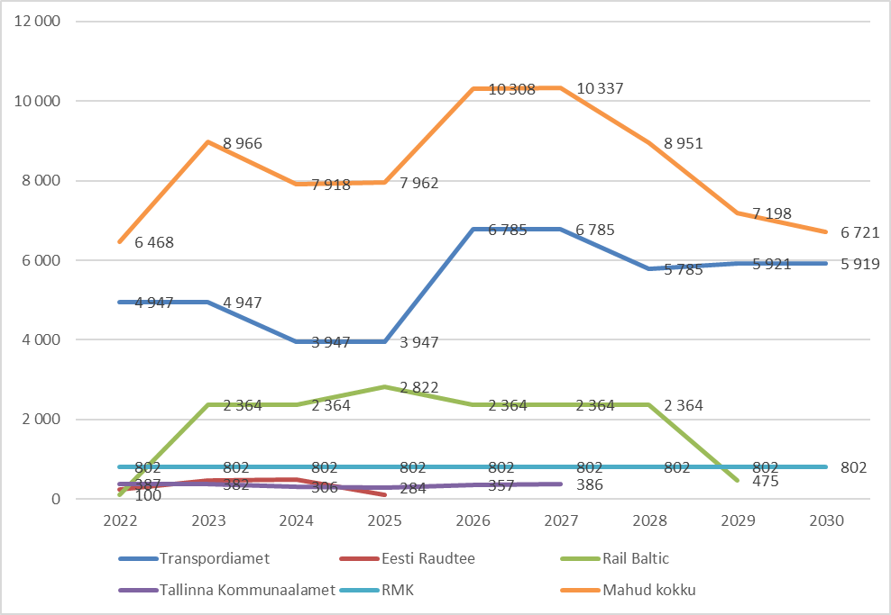
Vajadus ehitusmaavara järele lähiaastatel tõuseb järsult
Lubjakivi, dolokivi, liiva ja kruusa suurimate tarbijate vajadus ehitusmaavarade järele aastani 2030, tuh m³ (seisuga aprill 2021)
Allikas: Majandus- ja Kommunikatsiooniministeerium
Notes:
Maavarade registri andmetel oli 2022. aasta augusti lõpu seisuga ehitusmaavarade kaevandatavat varu 361 mln m^{3.}
Maa-ameti andmetel kaevandati 2021. aastal liiva ja kruusa kokku 7,6 mln m³ ning lubjakivi ja dolokivi kokku 3,3 mln m³. Koguseliselt kaevandati ehitusmaavarasid 2021. aastal 6% enam kui 2020. aastal.
Ehituslubjakivi varud, mis on oma omadustelt sobilikud kõrgema kvaliteediga ehituskillustiku tootmiseks, asuvad peamiselt Harjumaal Harku, Väo ja Maardu maardlas. Varud on ka Jägala maardlas, kus omavalitsuse vastuseisu tõttu ei ole võimalik kaevandamist alustada.
Kaevandatavat kõrgema kvaliteediga ehituslubjakivi varu jätkub nõudluse prognooside alusel Harjumaa erinevates lubjakivimaardlates maksimaalselt 2026. aastani.
Uuringute alusel on kriitilisel tasemel ka Pärnu- ja Raplamaal asuvad liiva- ja kruusavarud, st nendes piirkondades ei ole tagatud 10 aasta nõudlust.
Joonis - MKMi praeguste arvestuste kohaselt koondub suurim ehitusmaavarade vajadus aastatele 2026–2027, kui nõudlus ehitusmaavarade järele kasvab 2025. aastaga võrreldes üle 2,3 mln m3 aastas. MKMi hinnangul kasvab ainuüksi Rail Balticu trassi ehitamise tulemusel ehitusmaavara vajadus 0,1 mln m3-lt 2022. aastal 2,4–2,8 mln m3-ni aastas perioodil 2023–2028.

Slide 4
Ehitusmaavarade varustuskindlus riigi suurte taristuprojektide elluviimiseks on ebapiisav (eelkõige Harjumaal, Raplamaal, Pärnumaal)
Ehitusmaavarade viimase 5 aasta keskmised kaevandamismahud ja nende keskmine nõudlus perioodil 2022–2030 Harju, Rapla, Järva ja Pärnu maakonnas, tuh m³/a
Allikas: Riigikontroll Majandus- ja Kommunikatsiooniministeeriumi andmetel
Notes:
MKMi arvestuste kohaselt ületab riigi suurte taristuprojektide rajamise tõttu mitmes maakonnas ehitusmaavarade tulevikunõudlus nende viimase 5 aasta keskmisi kaevandamismahtusid.

Slide 5
Ehitusmaavarade koguste, kvaliteedi ja kasutusotstarbe andmed ei ole usaldusväärsed või neid ei koguta
Maavarade registris olevad andmed kaevandamiseks sobilike varude kohta on ebatäpsed ja võivad näidata varusid tegelikkusest suuremana.
Teave arvel olevate ehitusmaavarade varude kvaliteedinäitajate kohta on puudulik ja ei võimalda analüüsida, kus ja kui suures koguses saab neid varusid ehitusprojektides tegelikult kasutada.
Puuduvad täpsemad juhised ehitusmaavarade tulevikunõudlusega arvestamise kohta varustuskindluse hindamisel.
Jäätmete taaskasutuse üle taristuehituses arvestust ei peeta.
Notes:
1. Maavarade registris arvele võetud kogu ehitusmaavarade aktiivset tarbevaru ei saa tegelikkuses kaevandada nt maavara kaevandamist ja kasutamist takistavate kitsenduste ja piirangute tõttu või ei ole muul põhjusel võimalik nende varude kaevandamiseks luba anda (nt looduskaitseala moodustamisel). Ka KeA ja MKM võtavad ehitusmaavarade varustuskindluse määratlemisel arvesse ainult neid aktiivse tarbevaru koguseid, mille kaevandamiseks on hinnangu andmise hetkel olemas kehtiv kaevandamisluba.
2. Maavarade registris on ehitusmaavarade varusid arvele võetud nii kehtivuse kaotanud 2005.a kui ka uute 2018.a kehtima hakanud geoloogilistele uuringutele ja üldgeoloogilistele uurimistöödele kehtestatud nõuete alusel.
Maa-ameti andmete kohaselt oli 30.08.2022 seisuga kaevandatavatest ehitusliiva varudest 91,2%, ehituskruusa varudest 93,8% ning valdav osa ehituslubjakivi ja ehitusdolokivi varudest uuritud 2005. aasta nõuete järgi.
Näiteks ei pruugi ehituslubjakivi varude kvaliteet Harjumaa maardlates võimaldada toota kõrgema kvaliteediga teede ehitamiseks vajalikku kõrgemargilist ehituskillustikku. Ka Raplamaal ei saa kaevandamiseks antud lubja- ja dolokivi varudest hinnanguliselt ca 60% kasutada kõrgemargilise ehituskillustiku tootmiseks.
Tee-ehituseks võib sobilikuks pidada hinnanguliselt 10–20% uuritud aktiivsetest liiva- ja kruusavarudest. Kõrgema klassi teedele võis sobivaks pidada ca 20–30% ja madalama klassiga teedele ca 80% ehituslubjakivi aktiivsetest varudest.
Varude ümberhindamist pole toimunud ja arvel oleva maavara nimetus ei pruugi peegeldada kaevandatava varu tegelikku kvaliteeti ega kasutus­otstarvet. Selliste andmete alusel ei saa hinnata ka riigi suurte taristuprojektide elluviimiseks vajalike ehitusmaavarade olemasolu.
Riigile kuulub kogu lubja- ja dolokivivaru ning riigimaal asuva liiva ja kruusa varu ja nende varude ümberhindamine või selle tegevuse suunamine peaks olema MKMi ja KeMi ülesanne.
3. KeA lähtub ehitusmaavara kaevandamisloa menetluses ehitusmaavarade varustuskindluse määramisel KeMi kantsleri 13.06.2013. a käskkirjaga nr 610 kinnitatud varustuskindluse hindamise juhendist ja võtab selleks arvesse maavarade registri andmeid viimase viie aasta jooksul kaevandatud ehitusmaavara ja selle jääkvarude kohta hinnangu andmise hetkel KeA hindamismetoodika ei arvesta maavarade hüppelist nõudlust tulevikus.
Maavara minevikutarbimisele tuginedes võib KeA jõuda järeldusele, et ehitusmaavarade piirkondlik varustuskindlus on tagatud enam kui 10 aastaks ning keelduda sinna uute lubade andmisest.
Samuti lähtutakse varustuskindluse hindamisel ehitusmaavara veokaugusest 50 km, seega ei arvestata sellest kaugemal asuvaid varusid ega nende mõju varustuskindluse tagamisele.

Slide 6
MKM ei võta ehitusmaavarade varustuskindluse hindamisel arvesse jäätmete ning muude alternatiivsete materjalide või tehniliste lahenduste kasutusvõimalusi ega hinda nende võimalikke mõjusid
Puuduvad mõõdetavad eesmärgid põlevkivi aheraine, põlevkivituha, paesõelmete ning ehitus- ja lammutusjäätmete taaskasutusele teede, sealhulgas raudteede ehitusel. Taaskasutuse ulatust taristuehituses ei hinnata.
Ei ole välja selgitatud alternatiivsete ehitusmaterjalide ja/või imporditavate ehitusmaavarade kasutamise tegelikku rahalist mõju riigi taristuobjektide kogumaksumustele.
Notes:
Erinevates riigi strateegiadokumentides on seatud vaid üldised eesmärgid põlevkivi aheraine ja tuha, paesõelmete ning ehitus- ja lammutusjäätmete taaskasutuse kohta, sh kontrollitakse nende täitmist.
Teada on vaid ehitusmaavara veokauguse suurenemisest tulenev võimalik ligikaudne mõju taristu ehitusmaksumusele, samuti ligikaudne ehitushinna kallinemine graniitkillustiku importimisel Põhjamaadest. Veokauguse 10 km suurenemisel kallineb tee ehitushind ca 2% võrra, 50 km-lise veokauguse korral on kallinemine üle 8% ning ehitus­materjalide vedu umbes 100 km kauguselt tõstab tee-ehituse maksumust juba 20%.
Lubjakivikillustiku asendamine Põhjamaadest imporditud graniitkillustikuga tõstaks tee-ehituse maksumust hinnanguliselt 5–10%, kuid kallinemine võib ulatuda 20–40%-ni, kui ka muldkeha materjal tuleb Eestisse importida. MKMi hinnangul võib Soomest ja Rootsist imporditava graniidi hind olla Venemaa kallaletungi tõttu Ukrainale olla tänaseks juba kuni 3,5 korda kõrgem Eestis kaevandatava kõrgemargilise ehituslubjakivi hinnast. Täpsemaid analüüse, milliseks võib alternatiivsete ehitusmaterjalide või imporditavate ehitusmaavarade kasutamisega kaasnev tegelik rahaline mõju suurte taristuobjektide hindadele kujuneda, MKM teinud ei ole.

Slide 7
Keskkonnaamet ega Keskkonnaministeerium ei ole ellu viinud tegevusi karjääridest tulenevate häiringute ja nende kestuse vähendamiseks
Keskkonnaamet ei ole kaevandamislubade kõrvaltingimuste seadmisel järginud ühtseid põhimõtteid.
Keskkonnaamet ega Keskkonnaministeerium ei ole astunud samme kaevandamise ning kaevandatud maa-ala korrastamise kiirendamiseks.
Keskkonnaministeerium ei ole kaevandajatele korrastamiskohustuse täitmiseks välja töötanud rahalise tagatise nõude regulatsiooni ja puudub ülevaade seda kohustust vabatahtlikult täitnud kaevandajate kohta.
Puuduvad hüvitised KOVidele ja kohalikele elanikele ehitusmaavarade kaevandamisega tekitatavate häiringute talumise eest.

Slide 8
Keskkonnaamet ei ole kohalikke elanikke piisavalt kaevandamislubade menetlusse kaasanud
Keskkonnaamet ei järgi alati kaasamise hea tava põhimõtteid, s.t kaasata võimalikult varajases tegevuse etapis ja pigem rohkem kui vähem.
Audit näitas, et uue karjääri avamisest teavitati üldjuhul üksnes vahetuid piirinaabreid ning kaugemate elanike teavitamiseks ei avaldatud enamasti ajaleheteateid ega korraldatud avalikke koosolekuid.
Kohalikud kogukonnad ei ole rahul menetlusse kaasamisega. Elanike hinnangul on kaasamine formaalne ja Keskkonnaamet ei võta nende esitatud argumente tõsiselt.
Maakonna maavarade teemaplaneeringud peaksid aitama tulevikus leida kompromisse erinevate kaevandamisega seotud huvide vahel.

Slide 9
Soovitused majandus- ja taristuministrile
hinnata täpsemalt, kui palju võivad suureneda Rail Balticu raudteetrassi ja üleeuroopalise teedevõrgustiku TEN‑T põhi­maanteede ehitusmaksumused, kui kohalike ehitusmaavarade asemel tuleb nende rajamiseks kasutada ka alternatiivseid ehitus­materjale, uusi tehnilisi lahendusi või Eestisse ehitusmaavarasid importida;
uurida täiendavalt uudsete lahenduste kasutusele võtmise võimalusi tee-ehituses, sealhulgas vajaduse korral muuta teede projekteerimisele ja ehitamisele kehtestatud nõudeid, selleks et suurendada maavarade varustuskindlust ja vähendada ehitusmaavarade kaevandamist.
….. koostöös keskkonnaministriga
hinnata uute nõuete kohaselt ümber varud vähemalt nendes piirkondades, kus ehitusmaavara varud on kriitilises seisus.

Slide 10
Soovitused keskkonnaministrile
algatada seaduseelnõu maapõueseaduse muutmiseks selliselt, et
  enne uue kaevandamisloa andmist või kaevandamisloa pikendamist on selle taotlejal kohustus varem kehtinud nõuete kohaselt uuritud ehitusmaavara varu uute nõuete kohaselt ümber hinnata;
  Keskkonnaametil tekiks õigus nõuda loa omanikult taotlus korrastamistingimuste saamiseks teatud ajaperioodi jooksul pärast kaevandamisloa saamist või pärast maavara teatud koguse kaevandamist;
  oleks tagatud, et kaevandajad täidavad karjääride korrastamise kohustuse. Selleks analüüsida muu hulgas finantsgarantiide või korrastamisfondi loomise võimalust.

Slide 11
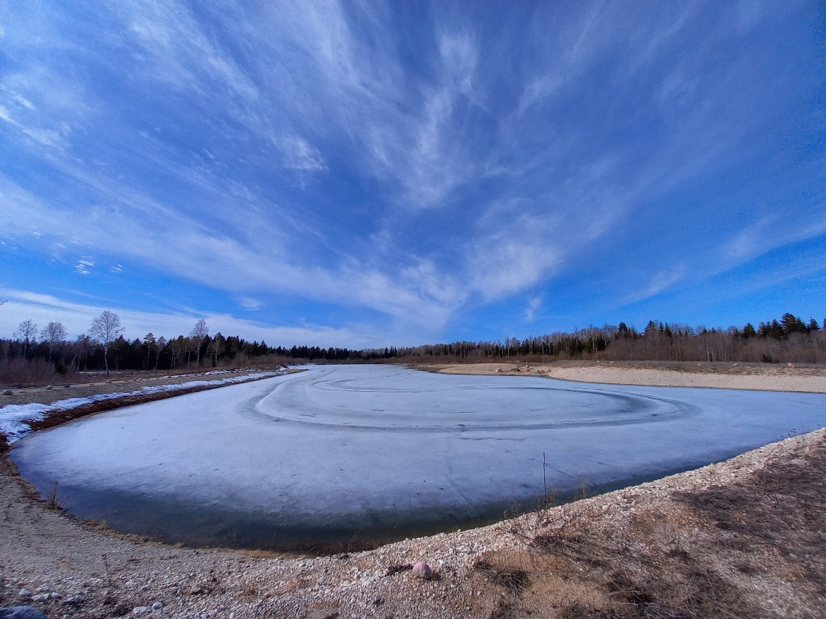
Korrastatud Pihuvere kruusakarjäär
Karjääri korrastamisel veekoguks tasandatakse järsud nõlvad ning karjääri ümber planeeritakse haljastus – selliselt luuakse eeldused maa-ala kasutusotstarbe muutmiseks, näiteks kaevandatud ala kasutamiseks rekreatsiooni- ja puhkealana.
Allikas: Riigikontroll, 12.04.2022

Slide 12

Soovitused keskkonnaministrile koostöös majandus- ja taristuministriga
algatada seaduseelnõu maapõueseaduse muutmiseks selliselt, et Keskkonnaamet on kohustatud küsima varustuskindluse hindamisel riigi huvi väljaselgitamiseks hinnangut Majandus- ja Kommunikatsiooniministeeriumilt;
muuta varustuskindluse hindamise juhendit selliselt, et hinnangu koostamisel oleks veokauguse määramisel võimalik lähtuda ka suuremast raadiusest kui kokkulepitud 50 km-st;
algatada seaduse eelnõu KOVidele ja kohalikele elanikele ehitusmaavarade kaevandamisega tekitatavate häiringute hüvitamiseks.

Slide 13
Soovitused Keskkonnaametile
lähtuda kohalike elanike ja teiste mõjutatud osapoolte kaasamisel põhimõtetest, mis on toodud kaasamise head tava käsitlevates juhendmaterjalides;
seada omal algatusel lubadesse tingimusi, mis tagavad häiringute ja kahjuliku keskkonnamõju ärahoidmise või leevendamise, lähtuda kõrvaltingimuste seadmisel ühtsetest põhimõtetest;
seada kaevandamisloas tingimused karjääri osaliseks korrastamiseks;
kohaldada haldussundi kaevandatud maa korrastamata jätnud isikute suhtes, põhjendatud juhtudel teha ettekirjutusi ja määrata sunniraha kohustuse täimise tagamiseks.

